Slide 1
Informe de Avance: Medicapp
Ferreira, Gabriel
Martin, Mariano

Slide 2
Objetivo
Fecha de entrega
13 de Mayo del 2021
Temas a presentar
¿Qué es Medicapp?
Situación Previa y Actual
Meta 1: Proyecto
Meta 2: Listado de Requerimientos
Meta 3: Norma o Modelo de Calidad
Meta 4: Implementar un SGBD
Meta 5: Herramientas de Testing
Desarrollo
Status Actual
Próximos Pasos
Mostrar el avance del proyecto haciendo un recorrido por las metas realizadas hasta el momento

Slide 3
¿Qué es Medicapp?

Slide 4

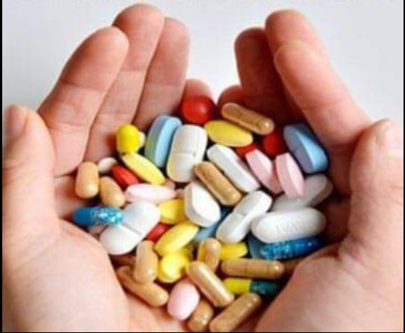
Aplicación para poder donar y/o recibir elementos médicos entre particulares. Entre las características principales tenemos buscar donaciones o pedidos, proponer nuevas categorías, calificar usuarios, tener prioridades, entre otras

Slide 5
Elección y análisis del proyecto
Especificación de requerimientos
Planificación
Prototipos de pantallas
Despliegue
Diseño de base de datos
Habilitación Profesional A
Revisión de documentación previa
Elección de norma de calidad
Herramientas de testing
Plan de pruebas
Desarrollo del proyecto
Documentación
Habilitación Profesional B

Slide 6
Metas 1 y 2
Proyecto y Requerimientos

Slide 7
Meta 1 - Proyecto
Meta 2 - Requerimientos
Se hizo un repaso de lo hecho hasta ahora, considerando si había alguna redefinición en el documento visión o en las tecnologías a utilizar. Por último, se creó un nuevo tablero en Trello con su Gantt asociado
HABILITACIÓN A
=
HABILITACIÓN B
Se revisaron los requerimientos relevados en su momento. Se llegó a la conclusión de que se mantienen los mismos sin modificaciones

Slide 8
Meta 3
Norma o Modelo de Calidad

Slide 9

Elegimos la norma ISO/IEC 25010, donde podremos evaluar al software mediante diferentes técnicas que nos asegurará la calidad del producto a entregar.
Eficiencia de Desempeño
Compatibilidad
Adecuación Funcional
ISO/IEC 25010
Portabilidad
Usabilidad
Mantenibilidad
Fiabilidad
Seguridad

Slide 10
Meta 4
Implementar un SGBD

Slide 11
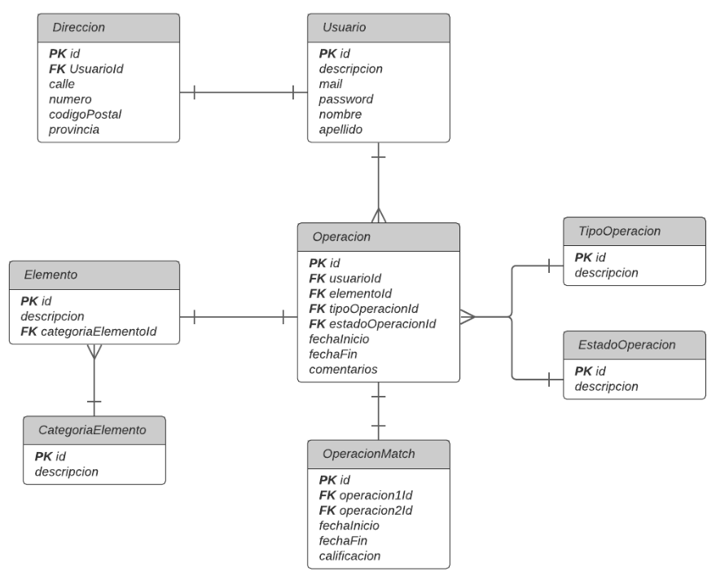

Al no haber cambios en los requerimientos, la Base de Datos mantuvo la misma estructura definida en su momento

Slide 12
Meta 5
Herramientas de Testing

Slide 13



Herramienta para poder realizar los test unitarios en .NET y tener una mejor calidad de código
Puede ser utilizado como una herramienta de prueba de carga para analizar y medir el rendimiento de la aplicación

Slide 14
Desarrollo

Slide 15
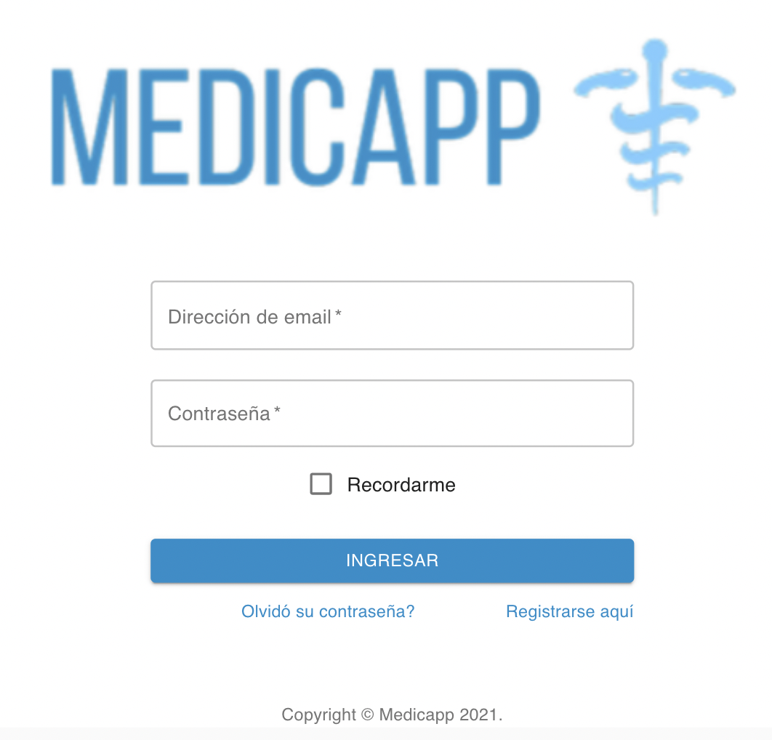
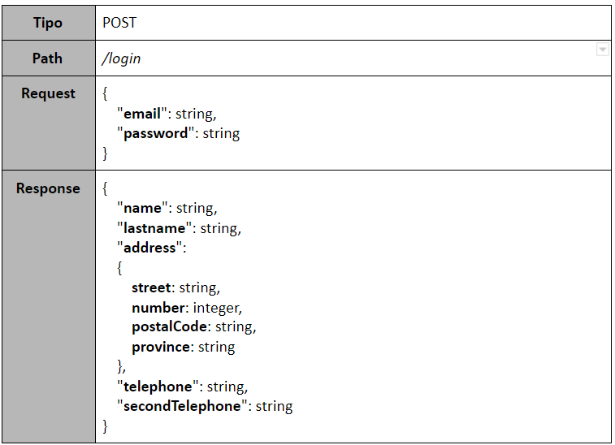
Frontend
Backend

Slide 16
Status Actual

Slide 17
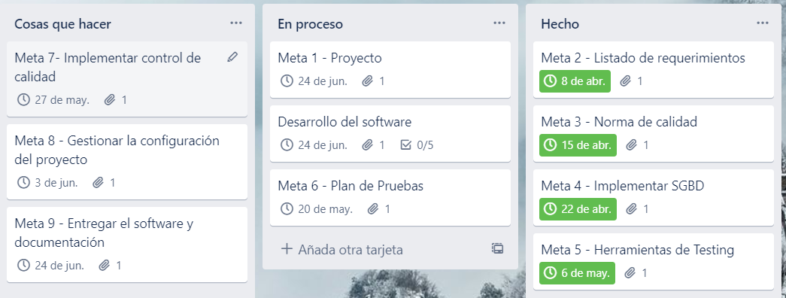

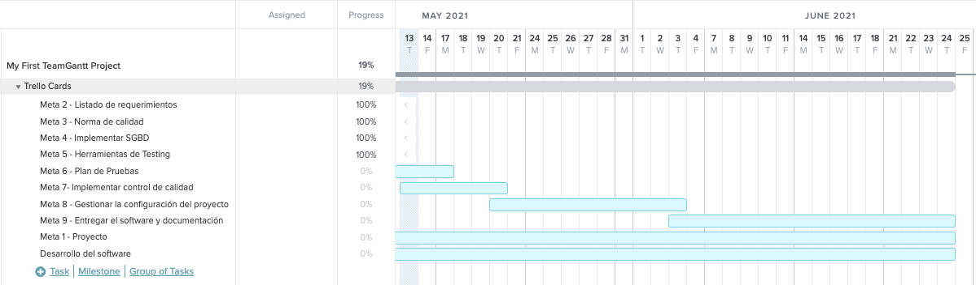


Slide 18
DEMO

Slide 19

Próximos Pasos
Meta 6 - Plan de Pruebas y Registros
Registrar las pruebas realizadas
Meta 7 - Implementar un Control de Calidad
Realización del control de calidad del software de acuerdo a la norma
Meta 8 - Gestionar la Configuración del Proyecto
Elección de herramientas para la configuración del proyecto
Meta 9 - Entrega del Software
Presentación ejecutiva del proyecto y entrega del desarrollo

Slide 20
Línea de Tiempo
PARCIAL
META 7
META 9
13/05
20/05
27/05
03/06
24/06
META 6
META 8

Slide 21


¡Muchas Gracias!
Ferreira Gabriel
50111222
Martin Mariano
50111221

